Slide 1
面向对象实例分析
——魏强 多媒体中心

Slide 2
需求
公司购买了一个昂贵的3D打印系统，对公司的设计进行3D打印
公司原有一个设计系统V1，现在正在开发一个新的系统V2，新旧系统的标准并不兼容，但是公司希望原来系统的成果可以复用，也就是两个系统的数据都可以被3D打印出来。
你负责开发一个系统，控制3D打印系统打印设计系统的结果。这个打印系统比较复杂，很难修改。
为了简化理解，这里将设计系统的成果假设为平面的二维图形，比如方形、圆形、菱形、多边形、复合型等。

Slide 3
高层解决方案
主程序
V1
3D打印
提取特征模块
V2

Slide 4
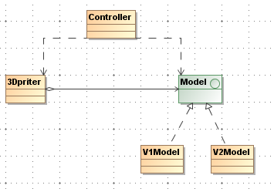
为了避免设计系统的变化对打印系统的影响

Slide 5
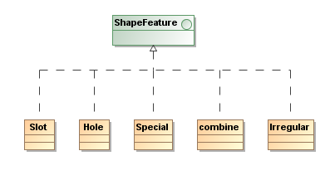
不同的形状有不同的集合特征，为了统一处理，需要对其进行抽象

Slide 6
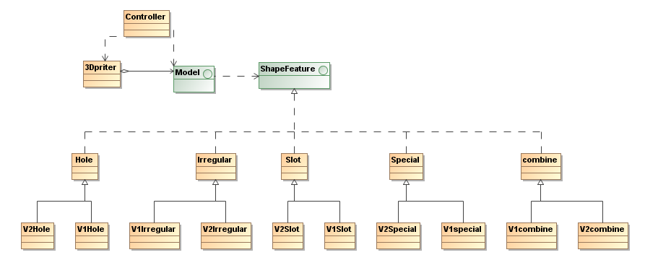
一个设计方案

